Slide 1
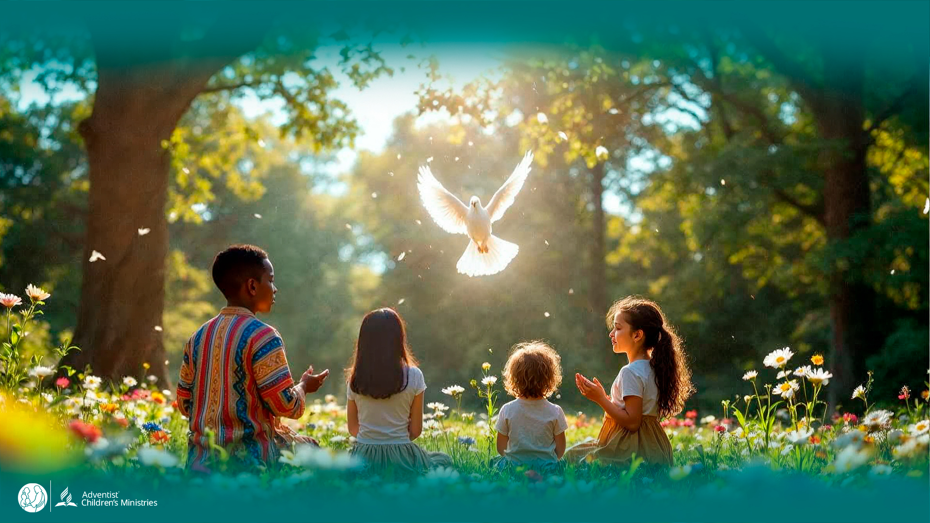
Dia 4
O
ESPÍRITO DERRAMADO
Conduz-nos Sempre à Bíblia
DIAS DE
ORAÇÃO
Janeiro 7-17, 2026
Notes:
Bem-vindo ao Dia 4!
Hoje vamos descobrir como o Espírito Santo nos conduz sempre à Bíblia.
Vamos continuar a acompanhar Luca e Orel na sua próxima aventura pelo universo!

Slide 2
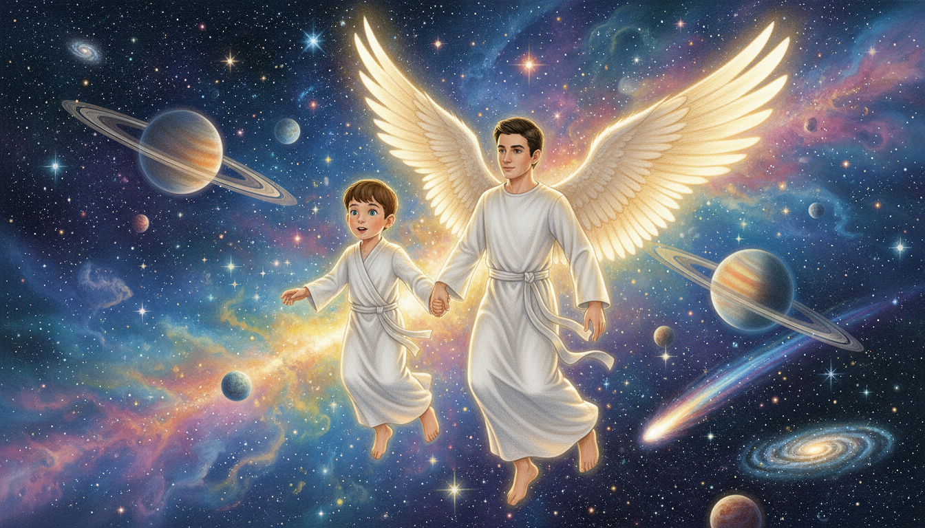
Notes:
«Segura-te bem! », diz o Orel enquanto voam pelo espaço.
As estrelas brilham, as cores rodopiam, que cenário!
O Luca observa maravilhado. «Uau! Tantos planetas!»
Viajam mais rápido do que a luz, guiados pelo Espírito de Deus.

Slide 3
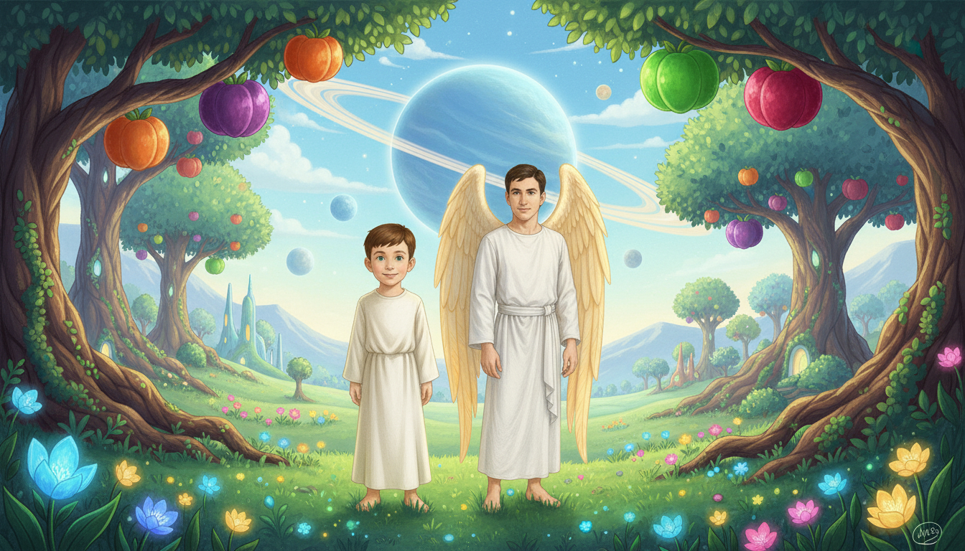
Notes:
Eles aterram suavemente num belo vale repleto de árvores de fruto.
«Que lugar incrível!», exclama o Luca, ao olhar à sua volta.
«Chegámos», diz o Orel. «Alguém especial está à nossa espera.»
O ar está calmo, repleto de paz e luz.

Slide 4
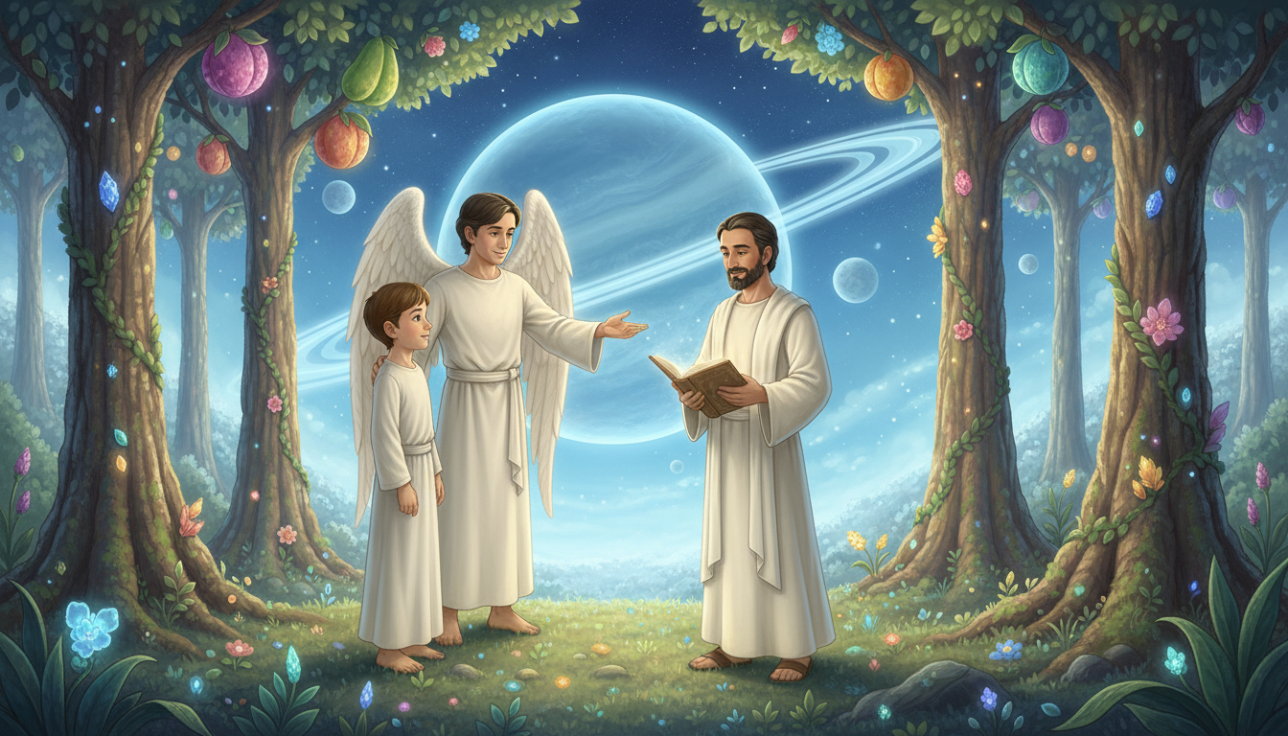
Notes:
Uma voz gentil chama: «Bem-vindos, meus amigos!»
O Orel sorri. «Luca, este é Josué, aquele que conduziu o povo de Deus à Terra Prometida.»
Os olhos de Luca arregalam-se. «Josué! Eu li sobre si!»
Josué ri suavemente. «Eu apenas segui a Palavra de Deus e confiei no Seu Espírito.»

Slide 5
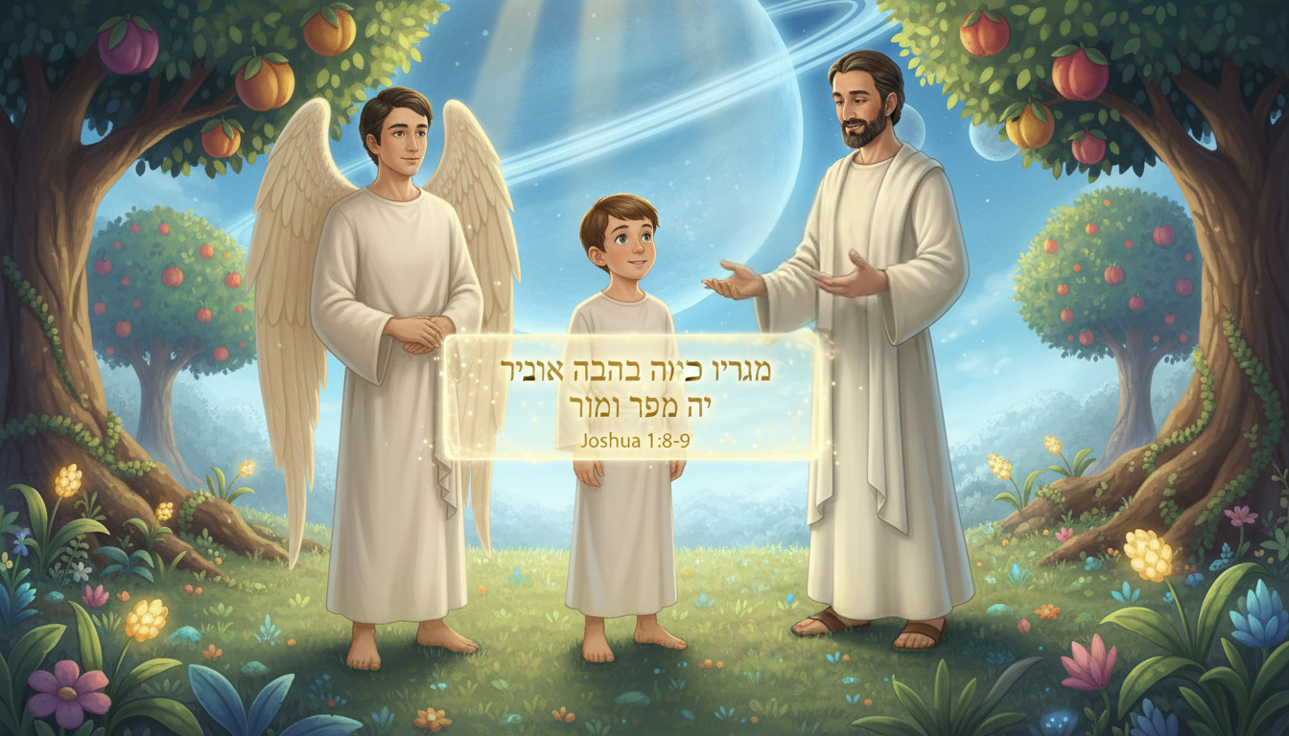
Notes:
O Orel abre o vidro brilhante e lê Deuteronómio 34:9:
«Josué, filho de Num, estava cheio do espírito de sabedoria, porquanto Moisés impôs sobre ele as mãos.»
Josué concorda. «Sim, o Espírito de Deus deu-me coragem para liderar.»
Então, ele lê Josué 1:8–9:
«Não cesses de falar deste Livro da Lei... Sê forte e corajoso.»
«O Espírito ensinou-me a estudar a Palavra de Deus todos os dias», diz Josué com alegria.

Slide 6
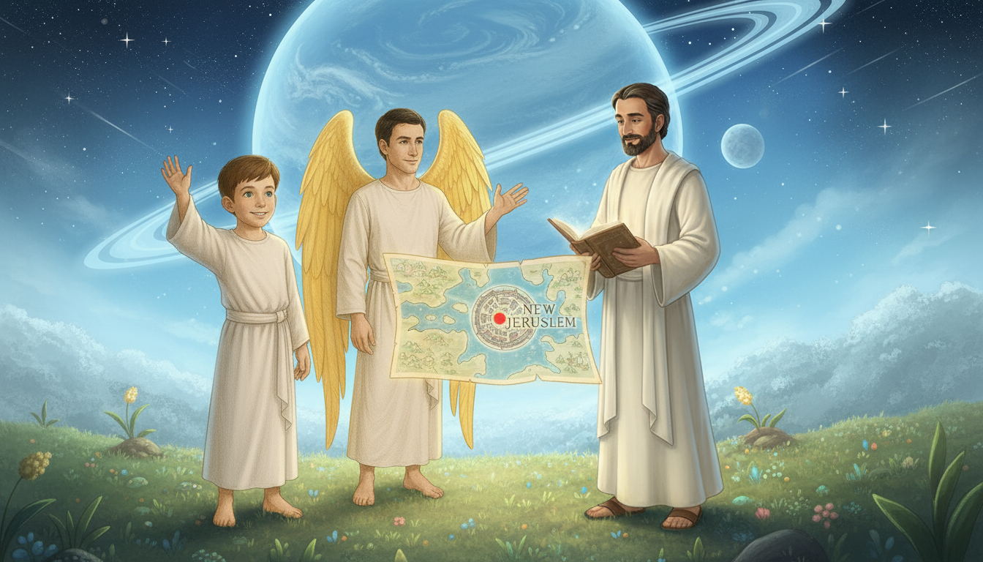
Notes:
O mapa flutuante do Orel aparece novamente, outro ponto vermelho brilha.
«Está na hora de ir», diz o Orel.
Josué sorri. «Boa viagem, amigos! Continuem a seguir a Bíblia, ela é o vosso guia!»
O Luca acena. «Obrigado, Josué!»
Os dois amigos voam mais uma vez pelas estrelas.

Slide 7

Notes:
O Espírito leva-nos sempre à Palavra de Deus.
Mãos à obra!
Leiam Hebreus 1:2 e desenhem a vossa viagem pelo universo.
Escrevam: «Vou viajar pelo universo».
Vamos orar!
Peçam ao Espírito Santo para vos ajudar a amar e compreender a Bíblia.
Orem para conhecer mais Jesus, a cada dia através da Sua Palavra.

